Slide 1
Unidad 1
CSS – Parte 1
Notes:
1

Slide 2
Unidad 2
Ya hemos creado contenido y le hemos dado una estructura mediante HTML. Sin embargo,
aparte del contenido, el diseño y la presentación de la información también es importante.
En este punto entra en juego las hojas de estilos, donde se escriben con CSS (Cascading
Style Sheets,Hojas de estilo en cascada)
Permite separar la definición de los contenidos y la definición del aspecto, mejorando así su
diseño. Esto también implica una mejor legibilidad, mantenimiento y reutilización.
Notes:
2

Slide 3
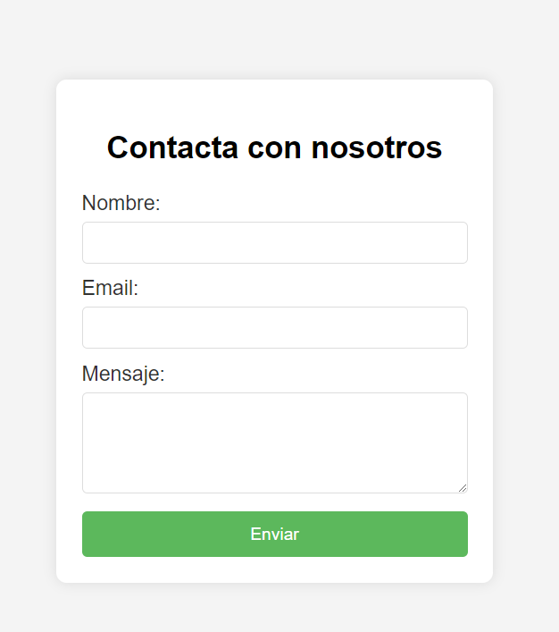
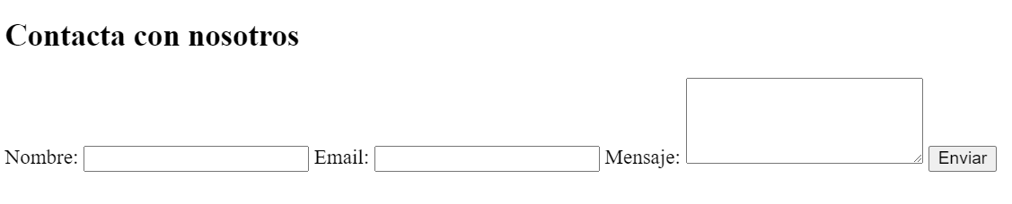
Unidad 2
Se puede apreciar como el formulario con estilos aplicados
es más atractivo para el usuario.
Notes:
3

Slide 4
Unidad 2
La utilización de CSS en el diseño de páginas web conlleva múltiples beneficios, entre los cuales destacan:
Control ampliado en el diseño: CSS permite crear estéticas que van más allá de las capacidades de
HTML, ofreciendo una amplia gama de posibilidades creativas.
Eficiencia en el mantenimiento: Actualizar el estilo de un sitio web completo puede ser tan simple
como modificar un solo archivo CSS.
Optimización de documentos: El uso de CSS reduce la necesidad de etiquetas obsoletas como <font>
y el excesivo uso de tablas para el diseño, resultando en documentos más ligeros y rápidos.
Mejora en la estructura de documentos: Una estructura bien definida hace que los contenidos sean
accesibles a una mayor variedad de dispositivos y usuarios, mejorando la accesibilidad general.
Amplio soporte en navegadores
Notes:
4

Slide 5
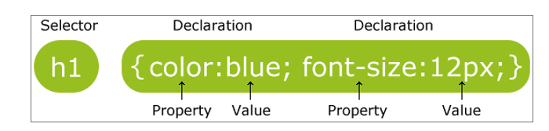
Sintaxis de CSS
Una regla CSS consiste en un selector y un bloque de declaración.
El selector apunta al elemento HTML que desea personalizar.
El bloque de declaración contiene una o más declaraciones separadas por punto y coma. Se escriben entre llaves { }.
Cada declaración incluye una propiedad CSS y un valor, separados por dos puntos.
Siempre termina con un punto y coma.
Notes:
5

Slide 6
Sintaxis de CSS
h1 {
color:blue;
font-size:12px;
}
Hay que intentar codificar de manera legible
Prioridad las minúsculas cuando escriba reglas CSS.
El nombre de los selectores no debe comenzar
por un guion ni por un número.
El nombre de los selectores no debe incluir espacios, caracteres de puntuación, especiales
ni acentuados.
Notes:
6

Slide 7
¿Cómo incluir CSS en nuestros documentos?
<!DOCTYPE html>
<html>
<head>
<title>Mi documento</title>
</head>
<body style="color:red">
<p>Mi primer párrafo</p>
<p style="color:blue">Mi segundo párrafo</p>
</body>
</html>
1. En línea usando el atributo style
Caótico
A medida que crece el documento se vuelve más ilegible
Dificulta el mantenimiento
Nula reutilización
Notes:
7

Slide 8
¿Cómo incluir CSS en nuestros documentos?
<!DOCTYPE html>
<html>
<head>
<style>
p{color:red;}
h1{background-color: blue; color:yellow}
</style>
</head>
<body>
<p>Mi primer párrafo</p>
<p>Mi segundo párrafo</p>
<h1>Una cabecera</h1>
</body>
</html>
2. Como contenido de la etiqueta style
Queda más ordenado que el ejemplo anterior
No estamos separando el contenido del aspecto
No permite reutilización
Notes:
8

Slide 9
¿Cómo incluir CSS en nuestros documentos?
3. En un documento externo.
<!DOCTYPE html>
<html>
<head>
<link rel="stylesheet" href="formato.css"/>
</head>
<body>
<p>Mi primer párrafo</p>
<p>Mi segundo párrafo</p>
<h1>Una cabecera</h1>
</body>
</html>
formato.css:
/* esto es un comentario en css*/
p{color:red;}
h1{background-color: blue;
color:yellow}
Notes:
9

Slide 10
Selectores básicos
Sintaxis | Ejemplo | descripción
* | * | Selector universal. Aplica un estilo a cualquier tipo, seleccionando todos los elementos
elemento | p | Selector de tipo o etiqueta. Aplica un estilo a un tipo de elemento HTML concreto. Ejemplo: “Selecciona todos los elementos p”
.class | .destacado | Selector de clase. Aplica el estilo a los elementos que utilicen esta clase. Ejemplo: “Selecciona los elementos de la página cuyo atributo class tenga el valor de destacado.
#id | #inicio | Selector ID. Aplica estilo al elemento que utilice este id. Ejemplo: “Selecciona el elemento de la página cuyo atributo id tenga el valor de inicio.
[atributo] | [target] | Selector de atributo. Aplica un estilo a los elementos que utilizan un atributo específico. Ejemplo: “Selecciona los elementos que tengan el atributo target
La recomendación general es la de utilizar el selector de ID cuando se quiere aplicar un estilo
a un solo elemento específico de la página y utilizar el selector de clase cuando se quiere aplicar
un estilo a varios elementos diferentes de la página HTML.
Notes:
10

Slide 11
Selectores básicos
Actividad. Vamos a crear un pequeño código html con reglas para
los 5 selectores que acabamos de ver. Podemos utilizar
declaraciones css como color, font-size y background-color
Notes:
11

Slide 12
Selectores con alcance
A los selectores básicos se les puede añadir un alcance para restringir el ámbito donde se aplica el
selector. Ejemplos:
div.intro → selecciona únicamente los elementos div de la clase intro (<div class=“intro”>). (No se
dejan espacios)
div .intro → selecciona los elementos de dentro de cualquier div que sean de la clase intro.
div, .intro → selecciona todos los div de la página y todos los elementos de la clase intro. (Se separan
utilizando una coma)
Notes:
12

Slide 13
Selectores con enlace
🟩 1. div.intro
Selecciona solo los elementos <div> que tengan la clase intro
<div class="intro">Texto visible</div>
<p class="intro">No se aplicará este estilo</p>
div.intro {
background-color: yellow;
}

Slide 14
Selectores con enlace
div .intro
👉 Selecciona los elementos que están dentro de un <div> y tienen la clase intro (ojo al espacio).
<div>
<p class="intro">Este sí se aplica</p>
</div>
<p class="intro">Este no</p>
div .intro {
color: red;
}
Solo el <p> dentro del div se pondrá rojo.

Slide 15
Selectores con enlace
3. div, .intro
👉 Selecciona todos los <div> y todos los elementos con clase intro, aunque no estén relacionados.
<div>Div afectado</div>
<p class="intro">Párrafo afectado</p>
div, .intro {
border: 2px solid green;
}
Ambos elementos tendrán borde verde.

Slide 16
Selectores con enlace
Selector | Significado | Ejemplo afectado
div.intro | <div> con clase intro | <div class="intro">
div .intro | elemento con clase intro dentro de un <div> | <p class="intro"> dentro de un <div>
div, .intro | todos los <div> y todos los .intro | <div> y <p class="intro">

Slide 17
Selectores con alcance
Actividad
https://es.khanacademy.org/computing/computer-programming/html-css/intro-to-css/pc/challenge-seasonal-ids
https://es.khanacademy.org/computing/computer-programming/html-css/intro-to-css/e/quiz--simple-css-selectors
https://es.khanacademy.org/computing/computer-programming/html-css/more-css-selectors/pc/challenge-classes-of-elements
Notes:
17

Slide 18
Selectores de atributo
Seleccionan según un atributo del elemento y sus posibles valores
Sintaxis | Descripción
[atributo] | Selecciona el elemento con este atributo.
[atributo=“texto”] | El valor del atributo es texto.
[atributo~=“texto”] | Seleccionar elementos que tienen un atributo especificado con un valor que contiene una lista de palabras separadas por espacios y una de esas palabras es exactamente texto.
[atributo|=“texto”] | El valor del atributo comienza por texto o por texto seguido de guion.
[atributo^=“texto”] | El valor del atributo comienza por texto.
[atributo$=“texto”] | El valor del atributo acaba con texto.
[atributo*=“texto”] | El valor del atributo contiene el texto.
Notes:
18

Slide 19
Ejercicio de selectores de atributos
SELECCIÓN | SOLUCIÓN
seleccionar todos los elementos <img> con un atributo alt.
seleccionar todas las imágenes cuyo valor de atributo src sea alerta.gif
seleccionar los elementos <img> cuyo atributo valor de atributo src comience por alerta
seleccionar los elementos <img> de extensión gif.
seleccionar los elementos <img> sólo si tienen la cadena ert en cualquier lugar dentro del valor del atributo src.
Notes:
19
img[alt]
img[src=“alerta.gif”]
img[src^=“alerta”]
img[src$=“gif”]
img[src*=“ert”]

Slide 20
Algún ejemplo de selectores de atributos
p[class~="texto"] {
color: green;
}
p[class*="texto"] {
border: 1px solid blue;
}
<p class="texto-ejemplo">Este párrafo será seleccionado por el selector de atributo que contiene '*='.</p>
<p class="ejemplo texto">Este párrafo será seleccionado por ambos selectores de atributo.</p>
<p class="otro-ejemplo-texto">Este párrafo solo será seleccionado por el selector de atributo que contiene '*='.</p>
<p class="texto">Este párrafo será seleccionado por ambos selectores de atributo.</p>
Notes:
20
img[alt]
img[src=“alerta.gif”]
img[src^=“alerta”]
img[src$=“gif”]
img[src*=“ert”]

Slide 21
Selectores avanzados
CSS define otros más avanzados que permiten simplificar las hojas de estilos. Algunos de ellos son los siguientes selectores combinados:
Sintaxis | Descripción
A + B | Selector de adyacentes. Permite aplicar un estilo al elemento (B) que se encuentre justo después de un elemento específico (A). “Selecciona el primer B inmediatamente después de cualquier A”
A ~ B | Selector general de hermanos. Permite aplicar un estilo a los elemento (B) que sea hermano del elemento (A), siempre que B esté después que A. Dos elementos se consideran hermanos cuando están al mismo nivel dentro de la jerarquía.
A > B | Selector de hijos. Permite aplicar un estilo al elemento hijo (B) de un elemento específico (A). “Selecciona solo los B que son hijos directos de A”
A B | Selector de descendientes. Permite aplicar un estilo a un elemento determinado que se encuentre dentro de un elemento específico. “Selecciona todos los elementos B dentro de A”. Esto ya lo hemos visto en selectores con alcance
Notes:
21

Slide 22
Ejercicio selectores avanzados
<body>
<h1>cabecera primera</h1>
<p>parrafo 1</p>
<h1>cabecera 1</h1>
<h1>cabecera 2</h1>
<h2>cabecera algo más grande</h2>
<h1>cabecera 3</h1>
<ul>
<li>Elemento 1</li>
<li>Elemento 2</li>
<ol>
<li>Elemento 2.1</li>
</ol>
</ul>
</body>
Dado el siguiente body, vamos a establecer
la propiedad color:blue con los siguientes
selectores avanzados para ver que pasa
p + h1
p ~ h1
ul > li
ul li
Notes:
22

Slide 23
Ejercicios
1. Crea un documento colores.html con el siguiente contenido:
<h1>Mi primera página con CSS</h1>
<p>Este texto debe salir azul.</p>
<p class="importante">Este texto debe salir rojo y en negrita.</p>
<p id="especial">Este texto debe salir verde y con fondo amarillo.</p>
Aplica los siguientes estilos desde un archivo estilos.css:
Todos los párrafos (<p>) deben tener color azul.
Los elementos con clase .importante deben ser rojos y en negrita.
El elemento con id #especial debe tener texto verde y fondo amarillo.
El título <h1> debe tener un subrayado y estar centrado.

Slide 24
Ejercicios
2. Crea un documento enlaces.html con el siguiente contenido
<a href="https://www.google.com" target="_blank">Google</a><br>
<a href="https://www.wikipedia.org" target="_blank">Wikipedia</a><br>
<a href="documento.pdf">Descargar PDF</a><br>
<a href="contacto.html">Contacto</a>
Aplica los siguientes estilos desde un archivo enlaces.css:
Todos los enlaces que tengan el atributo target deben tener color rojo.
Los enlaces que apunten a un archivo .pdf deben tener color verde y subrayado.
Todos los enlaces deben quitar el subrayado por defecto (text-decoration: none;) y tener un color gris si no cumplen ninguna condición anterior.
Al pasar el ratón sobre cualquier enlace (a:hover), cambia el color a naranja.

Slide 25
Selectores con pseudoclases
Una pseudo-clase es una palabra clave que se añade a los selectores y que especifica un
estado especial del elemento seleccionado. Por ejemplo, :hover aplica un estilo cuando el usuario
situe el ratón encima del elemento. Vamos a probar el siguiente ejemplo:
<html>
<head>
<title>Mi primera pseudo clase</title>
<link rel="stylesheet" href="pseudoclase.css"/>
</head>
<body>
al situarse encima del botón su color cambiará
<input type="button" value="pulsa aqui"/>
</body>
</html>
pseudoclase.css
input:hover {
background-color:red;
}
Notes:
25

Slide 26
Selectores con pseudoclases
Hay muchas pseudoclases. Vamos a ver algunas de ellas donde se ha cogido como ejemplo el selector
“p”, “a” e “input”
p:hover : selector que se aplica cuando se pasa el ratón por encima del párrafo.
p:first-of-type : selector que se aplica al primero de los párrafos.
p:first-child : selector que se aplica un párrafo si es el primero de los hijos.
p:last-child : selector que se aplica al último párrafo ignorando al resto de hermanos.
p:nth-child(4) : selector que se aplica sobre el cuarto párrafo.
p:nth-child(even) : selector que se aplica a párrafos impares.
p:nth-child(odd) : selector que se aplica a párrafos pares.
a:active : selector para enlaces que están siendo pulsados.
a:visited : selector para enlaces ya visitados.
input:checked : selector para controles (radios, checkboxes) que estén marcados.
Notes:
26

Slide 27
Selectores con pseudoelementos
Por último, tenemos los pseudoelementos. Estos no describen un estado especial sino que, permiten
añadir estilos a una parte concreta del documento.
Se suelen utilizar los puntos dobles (::) en vez de solo uno (:) como intento de distinguir las
Pseudoclases de los pseudoelementos.
https://developer.mozilla.org/es/docs/Web/CSS/Pseudo-elements
Notes:
27

Slide 28
Selectores
Podéis consultar bibliografía sobre selectores en:
htwww.w3schools.com/cssref/css_selectors.php
tps://https://developer.mozilla.org/es/docs/Learn/CSS/Building_blocks/Selectors
https://www.w3.org/wiki/CSS_/_Selectores_CSS#Selectores_CSS
Actividad: https://flukeout.github.io/
Notes:
28

Slide 29
Herencia, cascada y especificidad
Ahora vamos a ver tres conceptos que tenemos que tener claro:
Cascada
Herencia
Especificidad: https://developer.mozilla.org/es/docs/Web/CSS/Specificity
Notes:
29

Slide 30
Especificidad
La especificidad es la manera mediante la cual los navegadores deciden qué valores de una propiedad
CSS son más relevantes para un elemento y, por lo tanto, serán aplicados.
La especificidad está basada en las reglas de coincidencia que están compuestas por diferentes tipos
de selectores CSS.
A cada declaración CSS se le aplica un peso.
Hay que tener en cuenta que cuando varias declaraciones tienen igual especificidad,
se aplicará al elemento la última declaración encontrada en el CSS (Cascada).
Se utiliza la siguiente fórmula y se aplican mediante la operación lógica OR (o suma binaria)
Etiquetas y pseudoelementos: 001
Clases, atributos y pseudoclases: 010
Ids: 100
Estilos en linea: 1000.
Selector universal (*): gana al resto
!important: gana al resto
Notes:
30

Slide 31
Especificidad
p{ color:red; } | 001 | 001
.holiwi{ color:green; } | 010 | 010
#holiwi{ color:aqua; } | 100 | 100
p.holiwi#holiwi{ color:darkred } | 001 + 010 + 100 | 111
p#holiwi{ color:blueviolet; } | 001 + 100 | 101
Notes:
31

Slide 32
Especificidad
p{ color:red; } | 001 | 001
.holiwi{ color:green; } | 010 | 010
#holiwi{ color:aqua; } | 100 | 100
p.holiwi#holiwi{ color:darkred } | 001 + 010 + 100 | 111
p#holiwi{ color:blueviolet; } | 001 + 100 | 101
<p id="holiwi" class="holiwi" style="color:hotpink"> | 1000 | 1000
Notes:
32

Slide 33
Especificidad
p{ color:red; } | 001 | 001
.holiwi{ color:green !important; } | 010 | 010
#holiwi{ color:aqua; } | 100 | 100
p.holiwi#holiwi{ color:darkred } | 001 + 010 + 100 | 111
p#holiwi{ color:blueviolet; } | 001 + 100 | 101
<p id="holiwi" class="holiwi" style="color:hotpink"> | 1000 | 1000
Notes:
33

Slide 34
Especificidad
Debemos evitar el uso de !important
Dificulta la mantenibilidad: El uso de !important puede hacer que sea muy difícil de
depurar y sobrescribir estilos.
Sobrescribe la especificidad: !important anula cualquier otra regla de estilo,
independientemente de su especificidad. Esto puede romper la cascada natural de las hojas de
estilo y hacer que sea difícil entender y mantener el código.
Notes:
34

Slide 35
Cascada
La cascada en CSS es el proceso utilizado por los navegadores para determinar qué reglas de
estilo aplicar a un elemento basándose en la importancia, especificidad y el orden de origen de dichas
reglas. Este proceso permite que varias hojas de estilo influyan en la apariencia de una página web y
resuelve conflictos entre múltiples reglas CSS aplicables a un mismo elemento.
Importancia: El navegador primero considera la importancia de la declaración, por ejemplo, las reglas
marcadas con !important tienen más peso.
Especificidad: Luego, evalúa la especificidad de un selector; los selectores más específicos
(como los ID) sobrepasan a los menos específicos (como las etiquetas).
Orden de origen: Finalmente, el orden en que se presentan las declaraciones también importa.
Notes:
35

Slide 36
Cascada
Si una propiedad se ajusta en el atributo de estilo de un elemento, tiene prioridad sobre cambios en el mismo atributo dentro de la etiqueta <style> o en archivos CSS externos.
Los cambios realizados en la etiqueta <style> predominan sobre los de las hojas de estilo externas.
Cuando varias hojas de estilo externas alteran la misma propiedad, la última añadida domina. Entre dos reglas que afectan la misma propiedad de un elemento, prevalece la de mayor especificidad, excepto para el selector universal
En caso de empate en la especificidad, se aplica el estilo más reciente.
Notes:
36

Slide 37

Herencia
La herencia en CSS significa que ciertas propiedades de un elemento contenedor se transmiten a sus elementos hijos. No obstante, esto no se aplica a todas las propiedades, dado que en ciertos contextos no sería lógico o práctico. Por lo tanto, solo algunas propiedades específicas se heredan de manera predeterminada para mantener la coherencia del diseño a lo largo de los elementos anidados.
Ver columna “Inherited?”:
https://www.w3.org/TR/css-2010/#css
<h1 id="h1" class="h1">Mi primerito <span>HEADER</span></h1>
.h1{
color: red;
}
Notes:
37

Slide 38

Herencia
<p id="p1" class="p1"> Esto es un parrafo y tiene <a class="enlace" href="#">UN ENLACE</a> entre medias</p>
.p1{
color:green;
}
La herencia no siempre se aplica. ¿Cómo podemos solucionar esto?
Dándole el mismo estilo en su clase. Esto puede suponer un problema y no es óptimo si
tenemos muchos tipos de texto.
2. Usando el valor inherit para forzar la herencia
.enlace{
color: inherit;
}
Notes:
38

Slide 39
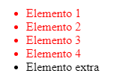
Herencia
También tenemos una palabra para evitar que se produzca la herencia. Esta palabra es initial
<style>
.lista{
color:red;
}
.item-extra{
color: initial;
}
</style>
</head>
<body>
<ul class="lista">
<li class="item">Elemento 1</li>
<li class="item">Elemento 2</li>
<li class="item">Elemento 3</li>
<li class="item">Elemento 4</li>
<li class="item-extra">Elemento extra</li>
</ul>
</body>
Notes:
39

Slide 40
Herencia
Actividad.
1. Demuestra con ejemplos inventados como se aplica la cascada y especificidad para
comprobar que se han adquirido los conocimientos. Recuerda probar también el !important
2. Demuestra con ejemplos inventados como se aplica la herencia para comprobar que
Se han adquirido los conocimientos.
Notes:
40

